Slide 1
Правила заполнения форм и бланков итогового собеседования по русскому языку ГИА-9

Slide 2
Бланк итогового собеседования
Регистрационная часть (заполняется
участником ИС)
ВАЖНО!
Копирование бланков
не допускается!
Поля для внесения баллов по критериям оценивания ответов участников ИС (заполняется Экспертом)
Поля для внесения сведений
о досрочном завершении участником ИС Символ («Х»)
(заполняется Экспертом)

Slide 3
Регистрационная часть бланка
В верхней(регистрационной)части бланка ИС
заполняются следующие поля:
Регион
Место проведения
(код ОО,где участник проходит ИС)
Дата проведения (ДД-ММ-ГГ)
Код образовательного учреждения
(ОО где обучается участник ИС)
Номер и буква класса (если есть)
Номер аудитории
Номер варианта
(номер варианта указан на листах с заданиями КИМ)
Подпись участника аттестации
(должна помещаться в отведенном для нее поле)
Фамилия
Имя
Отчество (при наличии)
Реквизиты документа, удостоверяющего личность
При печати бланков ИС некоторые поля бланка
являются предзаполненными
(код работы, код вида работы,
наименование вида работы)

Slide 4
Основные правила заполнения бланка итогового собеседования
Участник ИС должен вписывать каждую цифру и букву во всех заполняемых полях регистрационной части бланка, тщательно копируя ее написание из образца
Заполнение каждого поля начинается с первой позиции
Если участник не имеет информации для заполнения поля, он должен оставить его пустым (не делать прочерков)
Категорически запрещается:
Делать в полях бланков, вне полей бланков или в полях, заполненных типографским способом, какие-либо записи и пометки, не относящиеся к содержанию полей бланков.
Использовать для заполнения бланков, цветные ручки, карандаш, средства для исправления внесенной в бланки информации (корректор и др.)

Slide 5
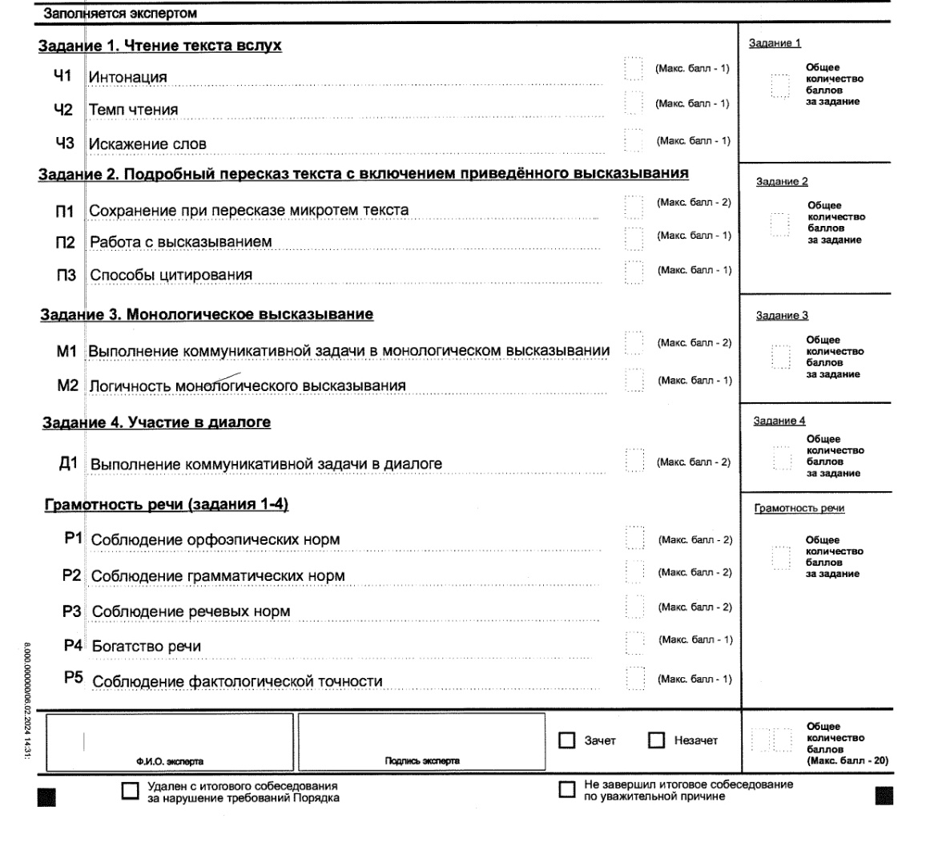
Поля для внесения баллов по критериям оценивания
(заполняет эксперт)
Поля заполняются гелевой ручкой с чернилами черного цвета
Символы должны быть поставлены четко внутри квадрата. Небрежное написание символов может привести к тому, что при автоматизированной обработке символ может быть не распознан или распознан неправильно
После внесения баллов по критериям оценивания необходимо посчитать сумму баллов и заполнить поле «Общее количество баллов»
Обязательно проставление метки «Зачет» или «Незачет» согласно критериям оценивания

Slide 6
ИС-01 Список участников ИС по ОО (местам проведения)
Предзаполняемые поля:
«Субъект РФ»
«Код МСУ»
«Код ОО»
«Предмет»
«Дата»
«ФИО Участника»
«Класс»
формы ИС-01 заполняются автоматически
Ответственный организатор ОО распределяет участников ИС по аудиториям проведения ИС, заполняет «Номер аудитории/отметка о неявке»

Slide 7
ИС-02 Ведомость учета проведения ИС-9 в аудитории
Заполняется организатором:
номер аудитории
персональные данные участника,
время начала и окончания ответа
каждого участника
х
Вносит отметку «Х», если участник по состоянию здоровья не может завершить ИС
+
Акт о досрочном завершении ИС
По окончании собеседования участник проставляет свою подпись в поле
«Подпись участника»
14.02.2024

Slide 8
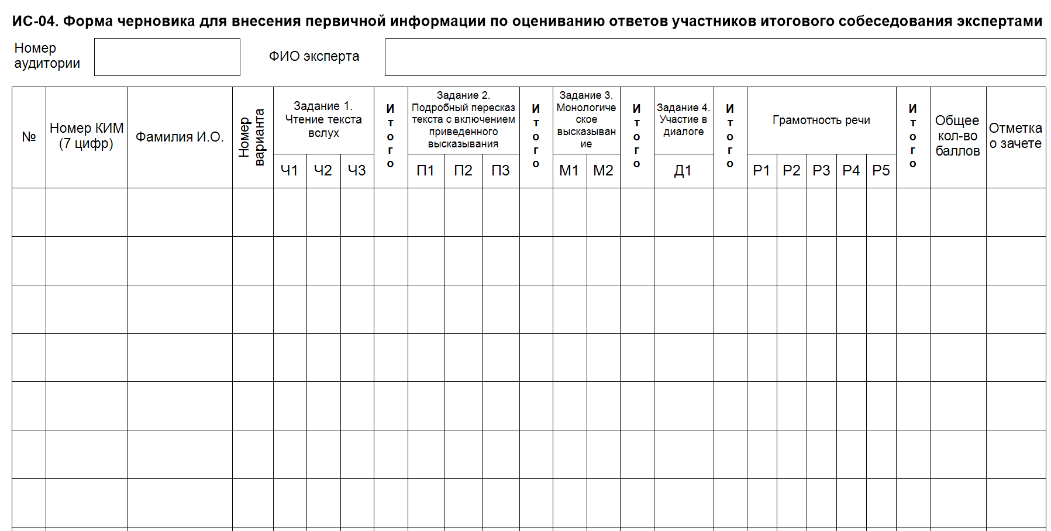
Форма черновика для эксперта
ВАЖНО!!! Результат оценивания ответа участника ИС переносится экспертом в бланк ИС
только после проверки им заполненной формы черновика для эксперта.
Зачёт выставляется участникам ИС,
набравшим не менее 10 баллов из 20 возможных по 19 критериям оценивания

Slide 9
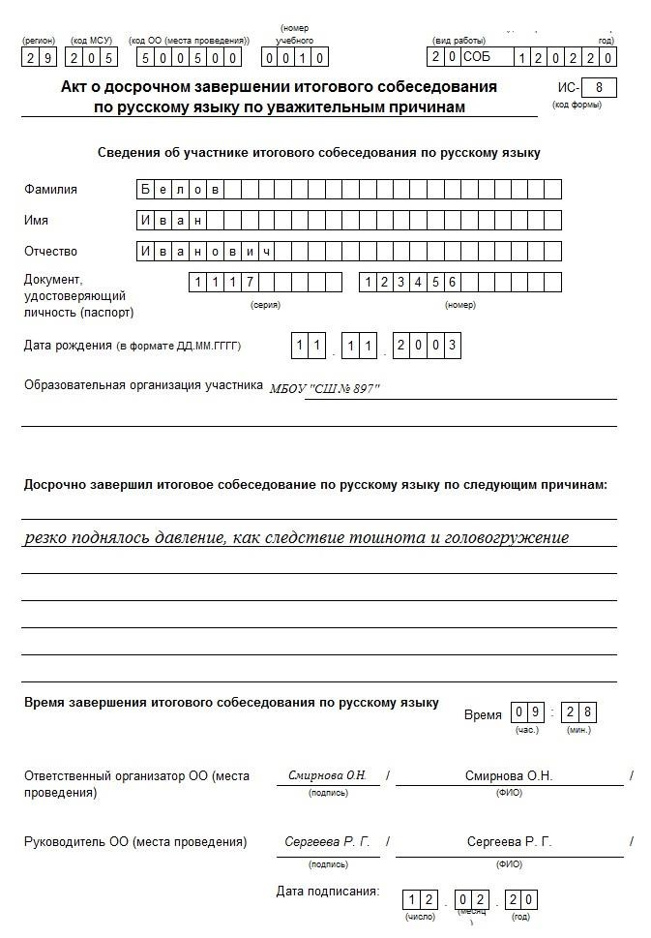
ИС-08 Акт о досрочном завершении итогового собеседования
Заполняется в случае, если участник по состоянию здоровья или другим объективным причинам не может завершить ИС
Составляется ответственным организатором ОО и подписывается руководителем ОО
Эксперт вносит соответствующую метку в бланк участника ИС и в ведомость ИС-02

Slide 10
Формы, направляемые в РЦОИ
ИС-01 «Список участников ИС-9 по ОО (местам проведения)»
ИС-02 «Ведомость учета проведения ИС-9 в аудитории»
ИС-04 «Специализированная форма черновика для экспертов»
ИС-08 «Акт о досрочном завершении ИС-9 по объективным причинам» (при наличии)
ИС-09 «Акт об удалении участника ИС» (при наличии)
ИС – 10 (бланки по количеству участников)

Slide 11
КОНТАКТЫ
ГОРЯЧАЯ ЛИНИЯ БУ РК «ЦОКО» РЦОИ:
Телефоны: 8 (847) 22 3 – 90 – 90
E-mail: coko08@mail.ru

